Slide 1
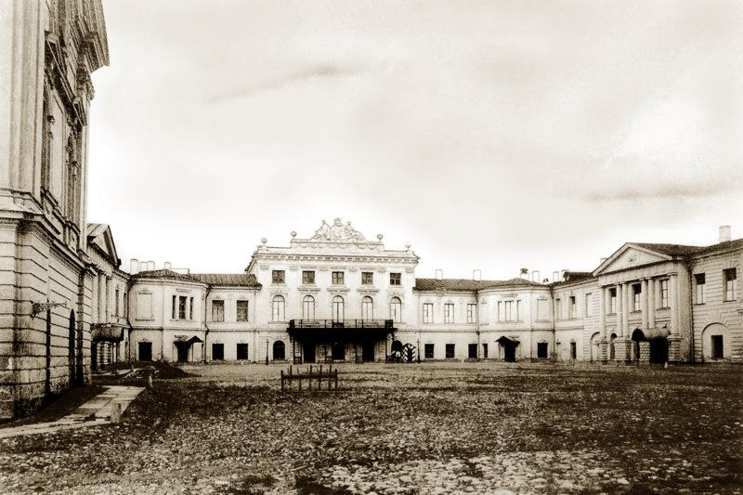
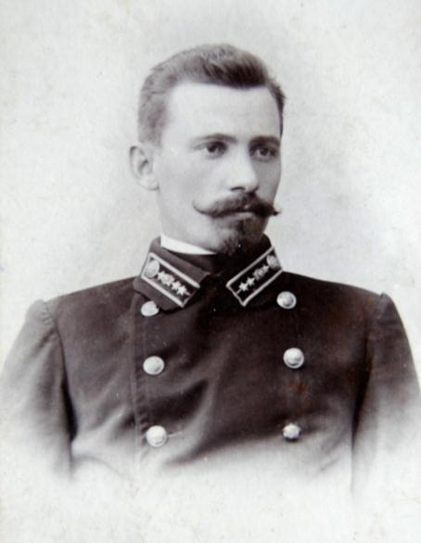
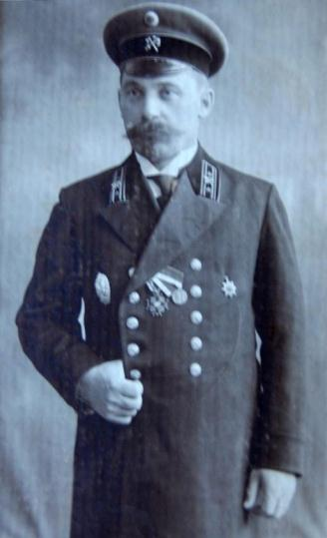
Петръ Фаддеевичъ Богомоловъ
1877-1931

Slide 2
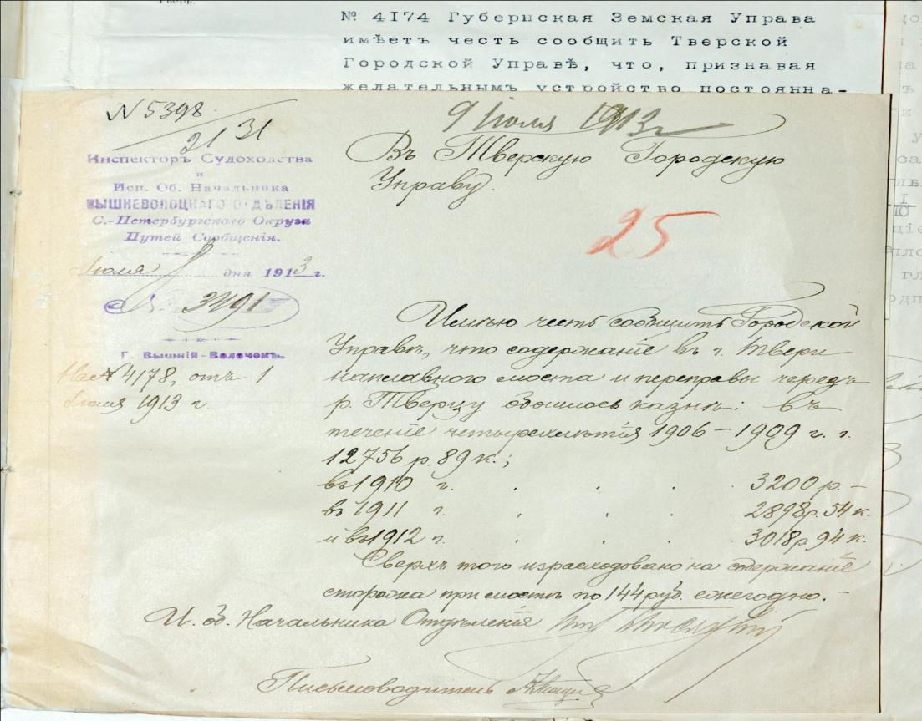
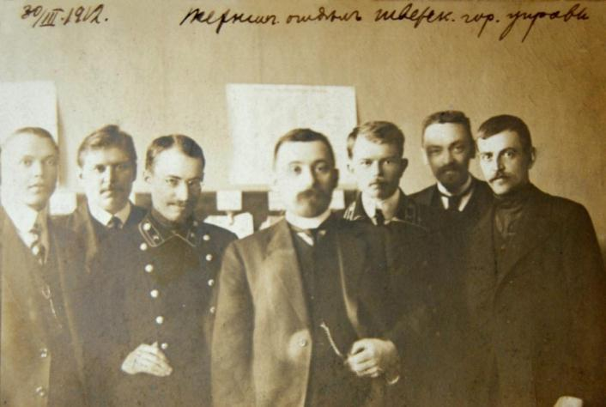
Технический отдел Тверской Городской управы
30 марта 1912 года

Slide 3
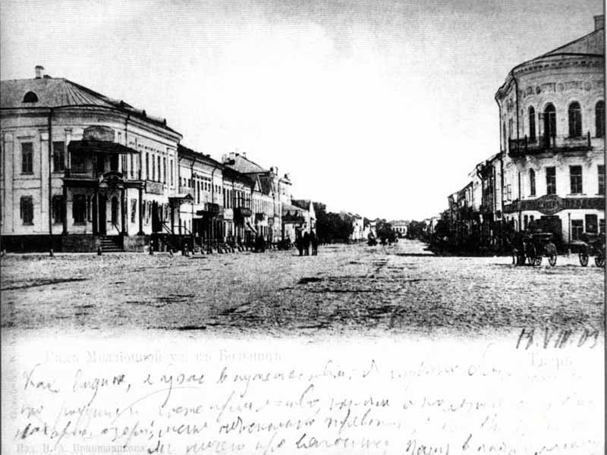
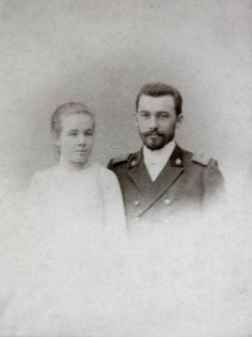
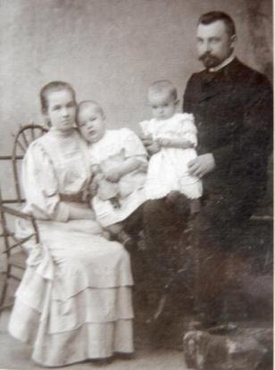
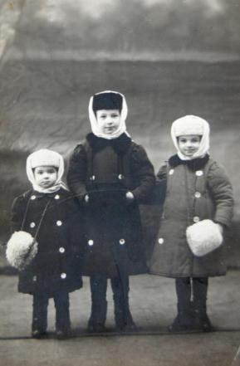
С супругой Варварой Николаевной и дочерьми Ольгой, Татьяной и Александрой

Slide 4
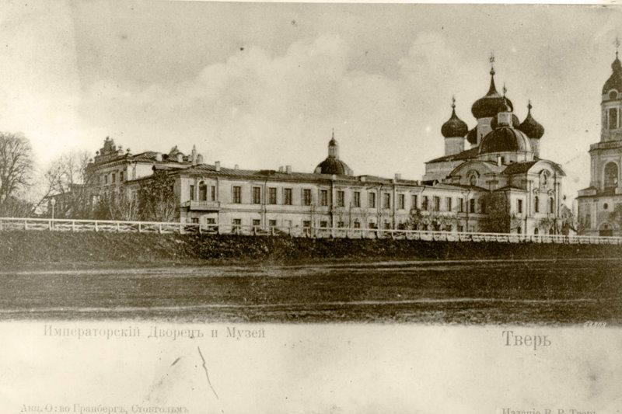
Петр Фаддеевич Богомолов
Родился 13 декабря 1877 года в деревне Слизнево Сычевского уезда Смоленской губернии
Закончил Московский учительский институт, с 1903 г. преподавал в Тверском городском училище, затем в Тверской классической гимназии и реальном училище
Получил образование в Московском инженерном училище путей сообщения
Совмещал преподавательскую работу со службой в Горкомхозе, занимая должность заведующего техническим отделом Тверской городской управы

Slide 5

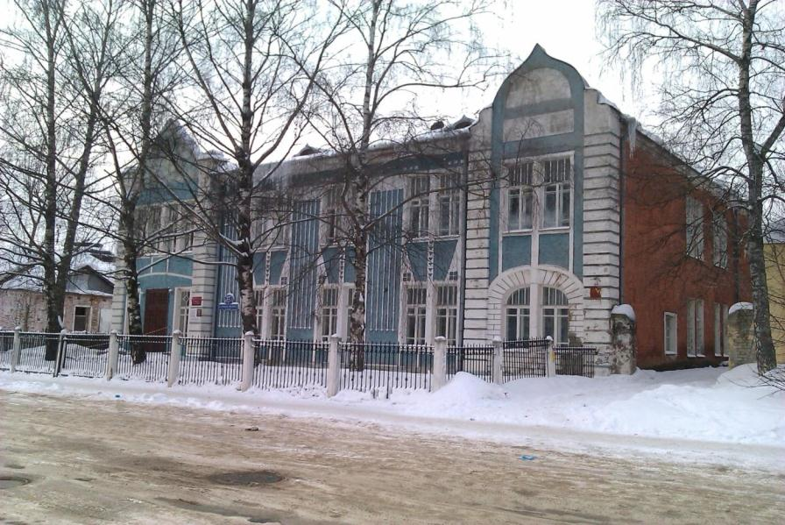
Начальное училище в память
300-летия царствования дома Романовых

Slide 6
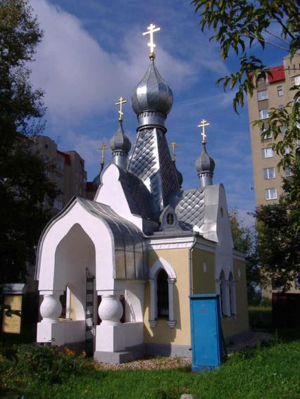
Часовня
Иоанна
Кронштадтского

Slide 7
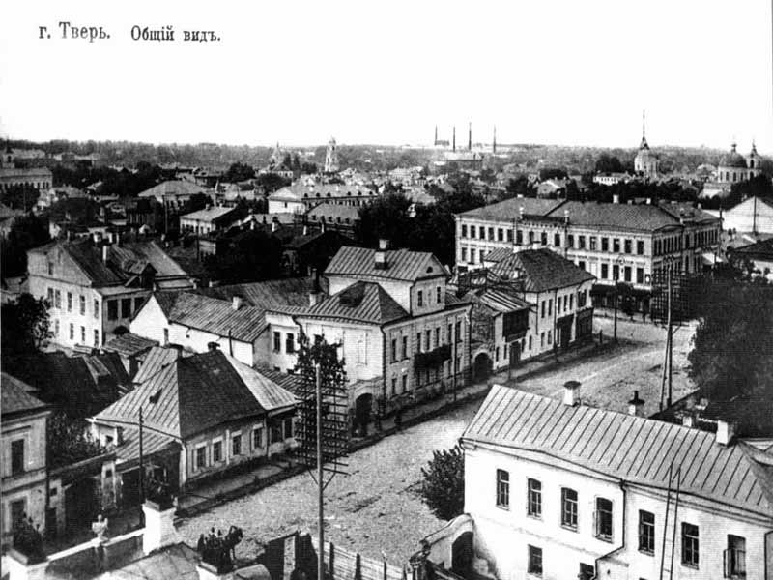

Slide 8
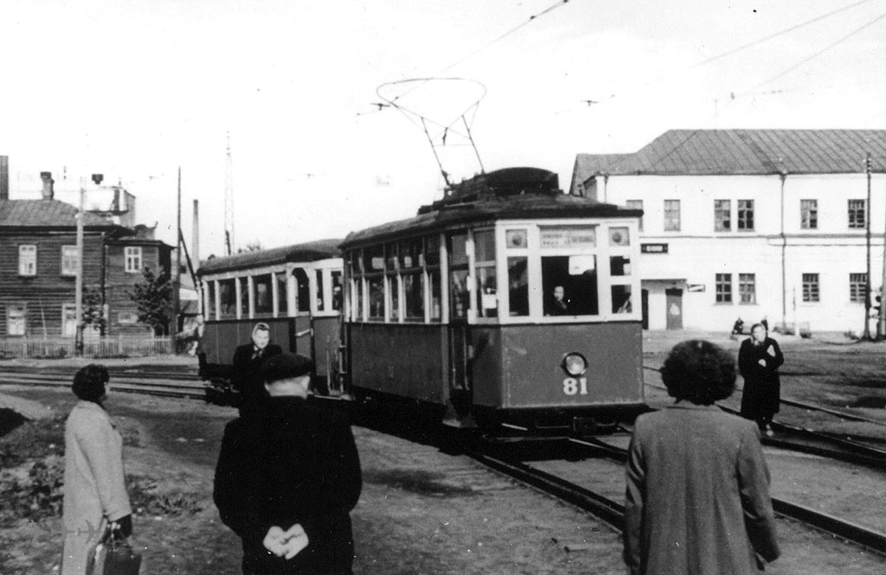
Бани на Санкт-Петербургской заставе

Slide 9
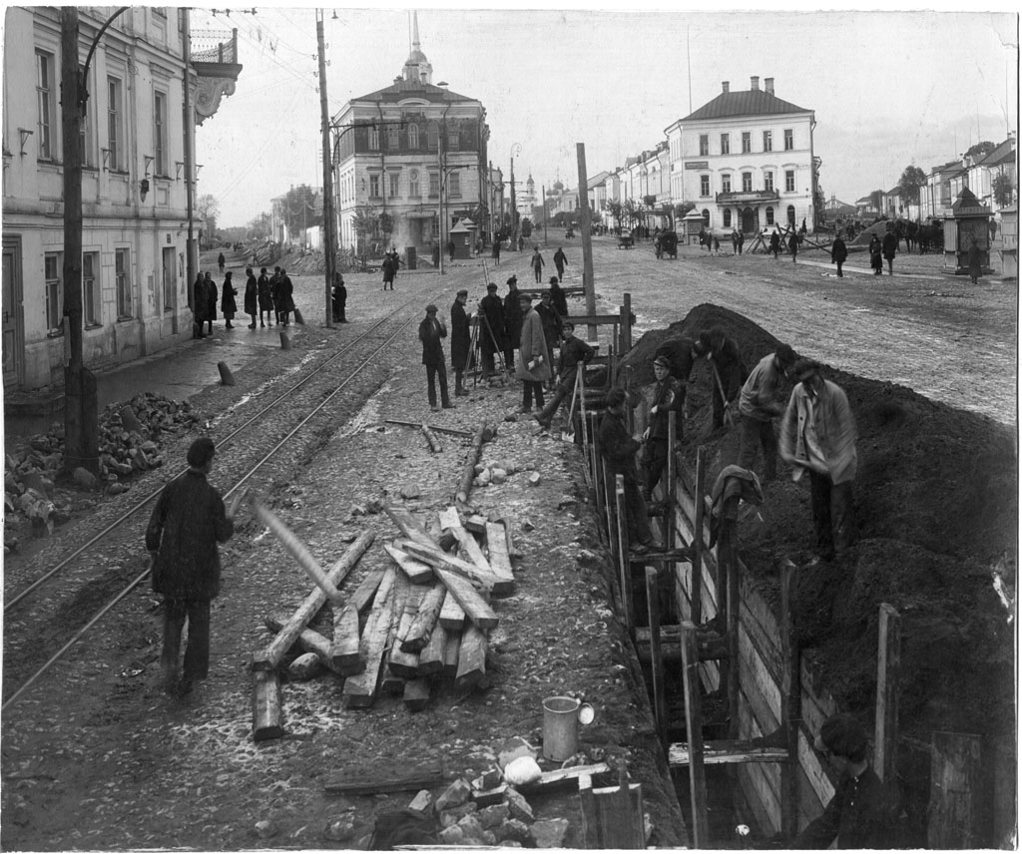
строительство канализации, 1929 г.

Slide 10
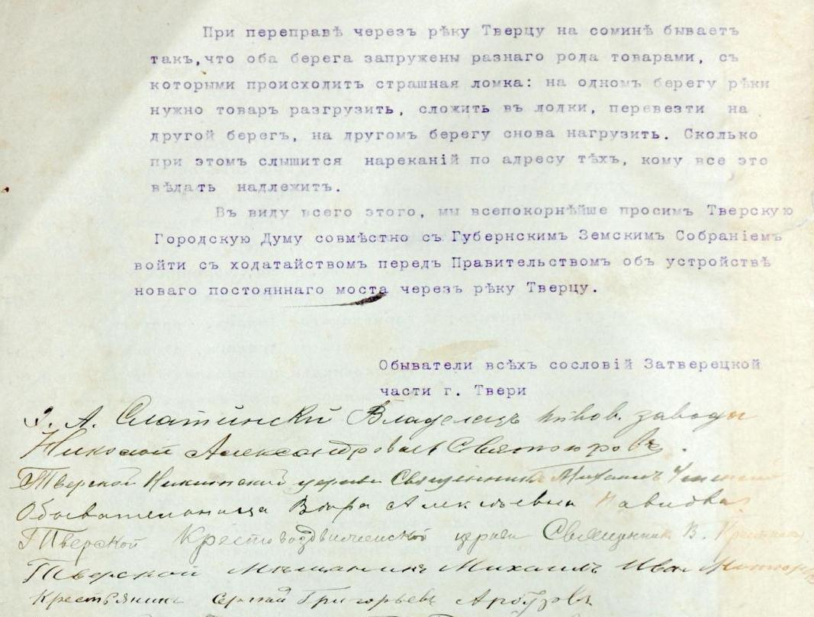
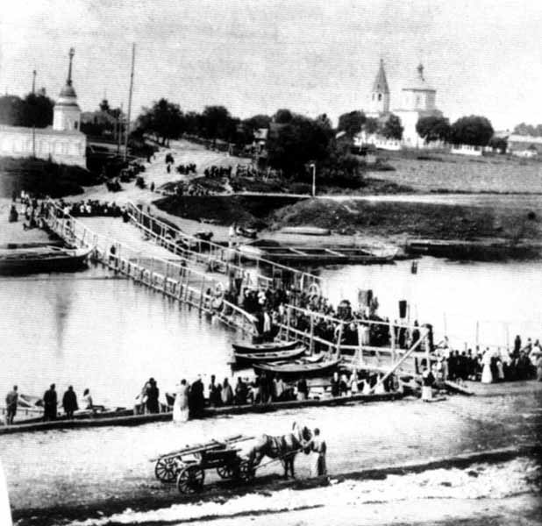
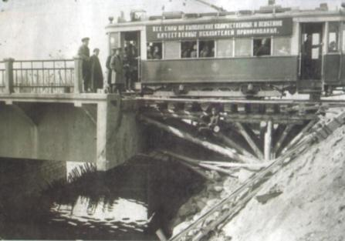

Slide 11
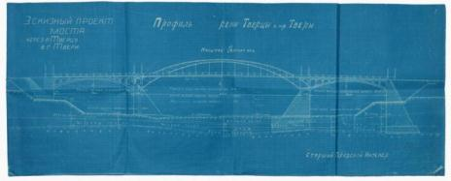
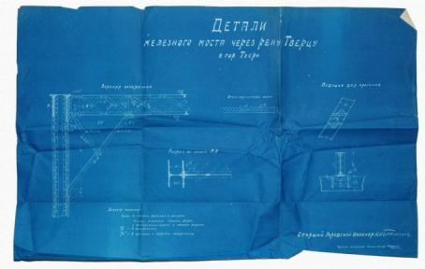
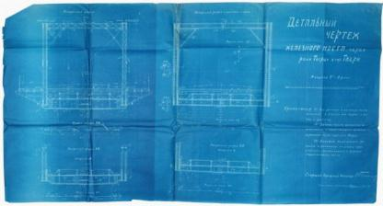
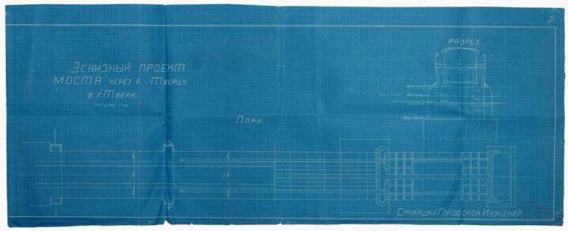
Эскизный проект и детальный чертеж моста через реку Тверцу

Slide 12
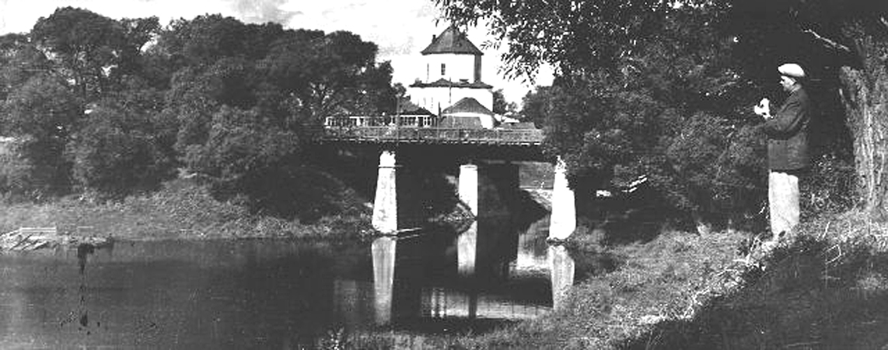
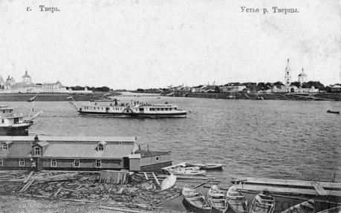

Slide 13
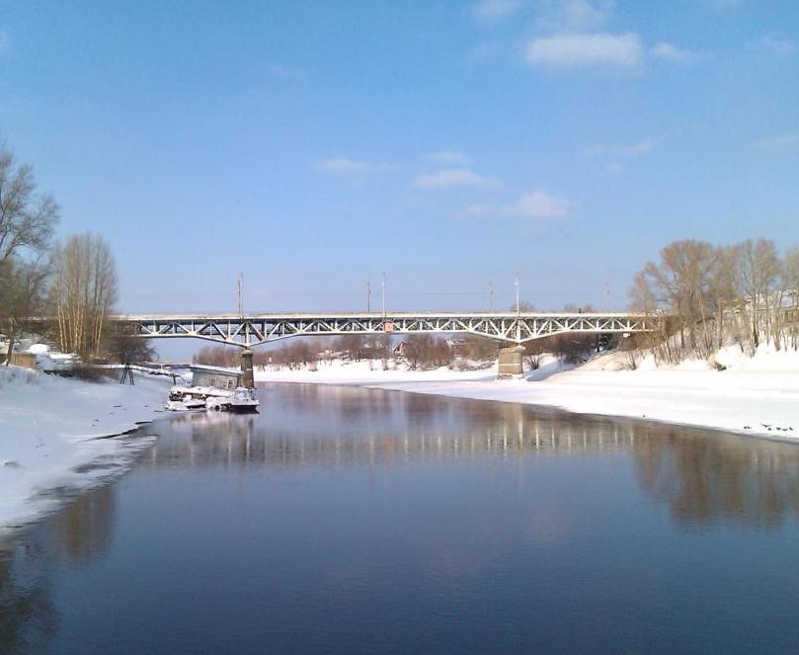
Тверецкому мосту – 80 лет

Slide 14
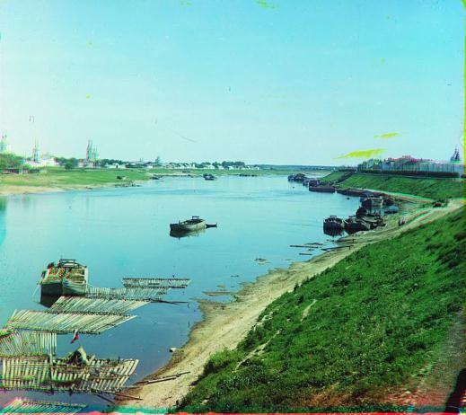
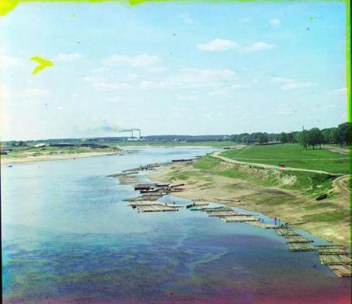
Фото из библиотеки Конгресса США
С. Прокудина-Горского, 1910 год

Slide 15
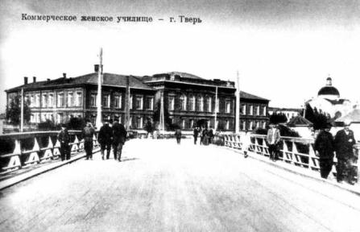
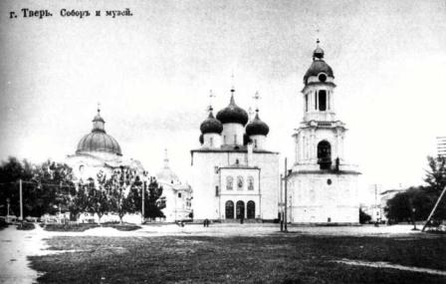
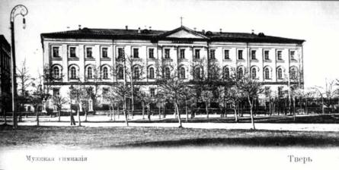
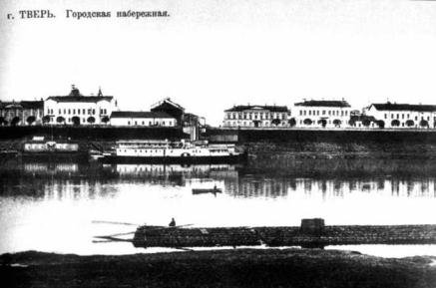

Slide 16
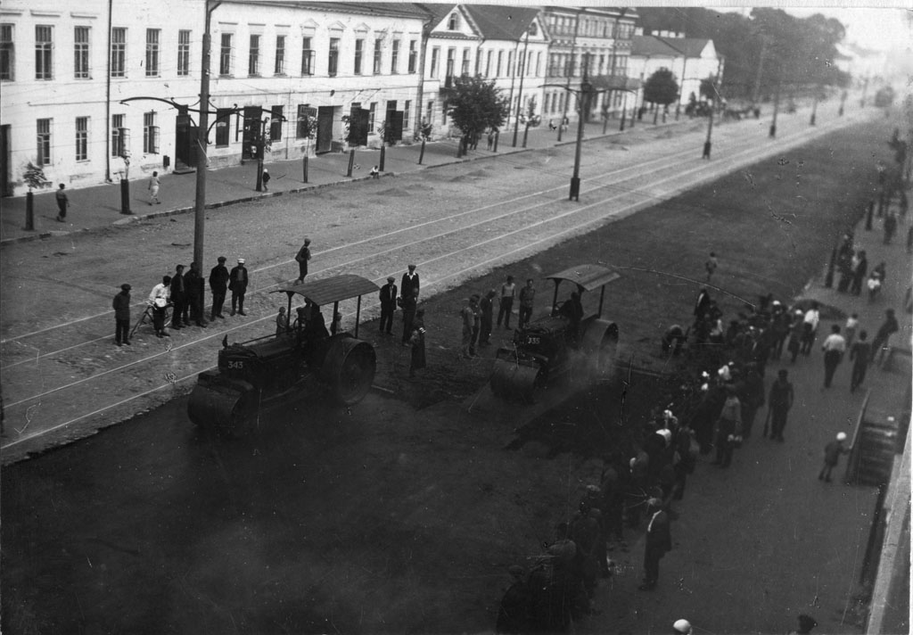
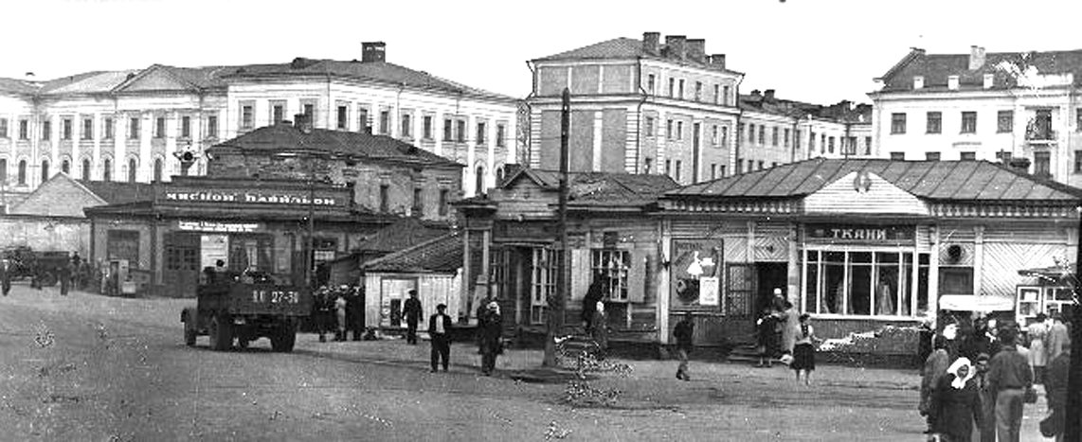
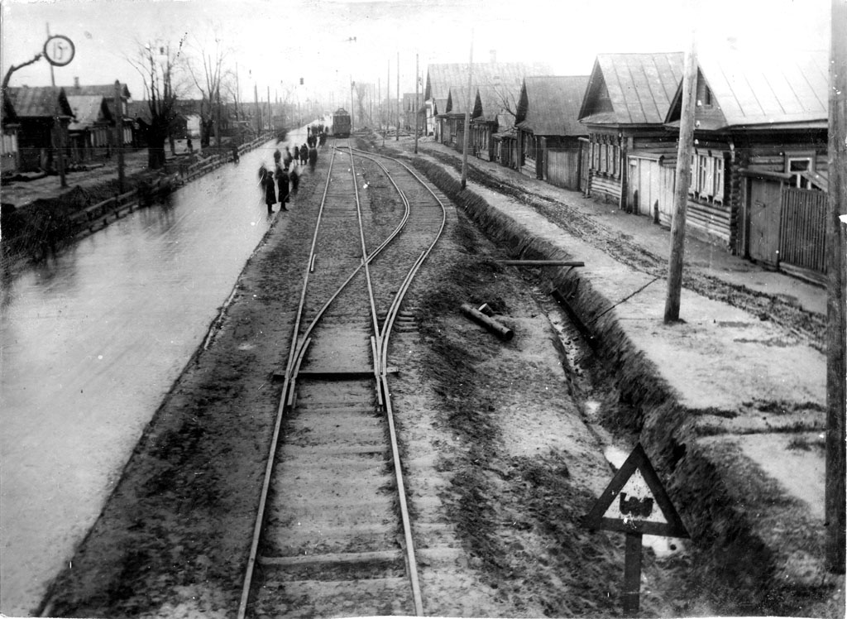
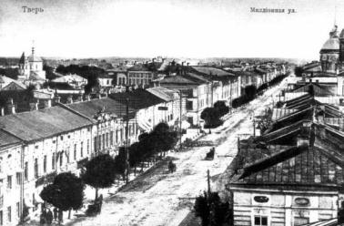
наш город - Тверь

Slide 17
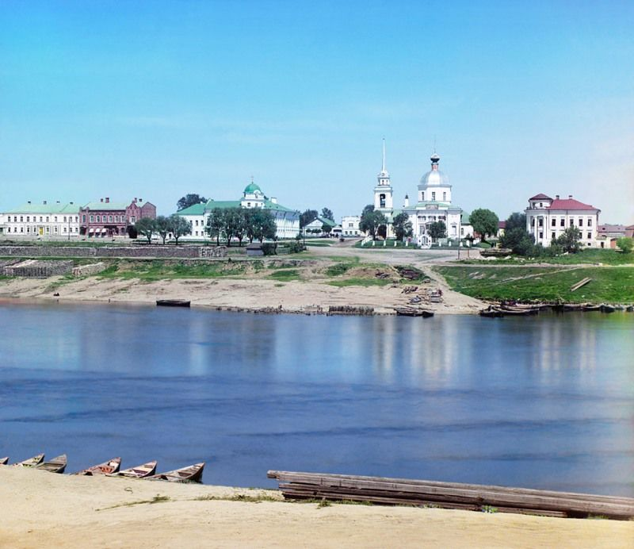
Забытые имена. Петр Фаддеевич Богомолов
Социальный проект «Я – тверитянин»
МОУ СОШ №40 г. Тверь

Slide 18

Цель проекта
Восстановить историческую справедливость и вернуть незаслуженно забытое имя архитектора Богомолова Петра Фаддеевича, который участвовал в проекте строительства города Твери, как города будущего
Привлечь внимание общественности и органов власти Заволжского района и города Твери в установке памятной доски на мост через реку Тверцу в честь юбилейной даты (80 лет) строительства моста и со дня смерти его архитектора - Богомолова Петра Фаддеевича, в год благоустройства, объявленный В. Б. Толоко, и 75-летия Заволжского района г. Твери

Slide 19
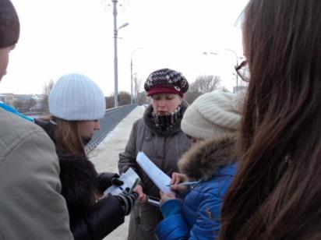
Социологический опрос
Известно ли Вам имя Богомолова Петра Фаддеевича?
Что связано с этим человеком в нашем городе?
Ваш пол: женский/мужской
Ваш возраст

